Slide 1

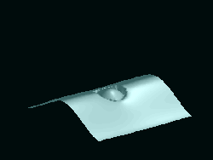
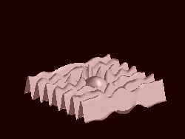
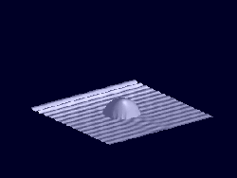
高分解能の信号解析とその応用
富山大学大学院理工学研究部（工学）
教授 広林 茂樹

Slide 2
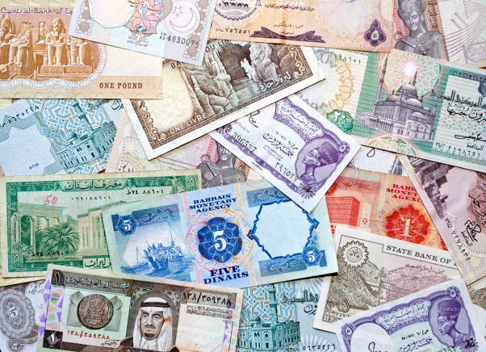
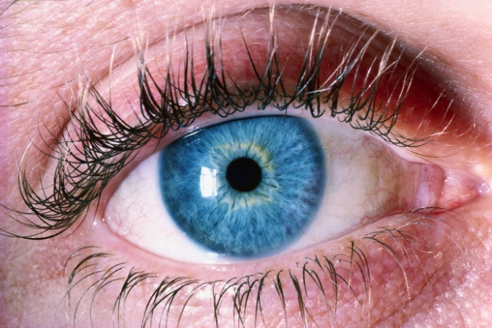
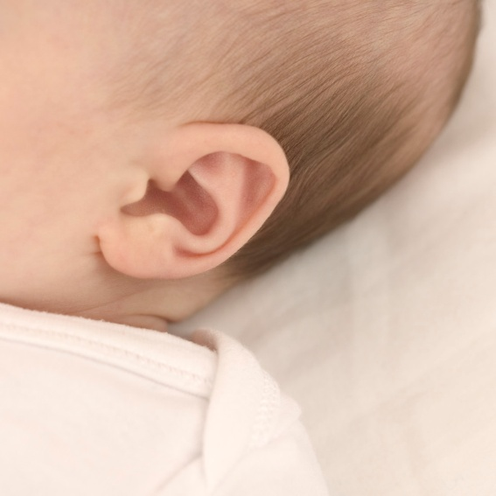

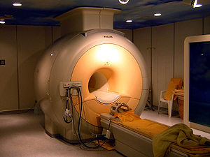
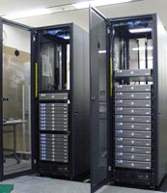
講師の紹介
音響
画像・動画
経済指標
数値計算
脳科学
医用応用

Slide 3
信号解析とは
規則性や類似性を定量的に評価
周期に着目
周期成分に分解することで、スペクトルの分布による違いを利用したり、ノイズなどの信号を分離できる。

Slide 4
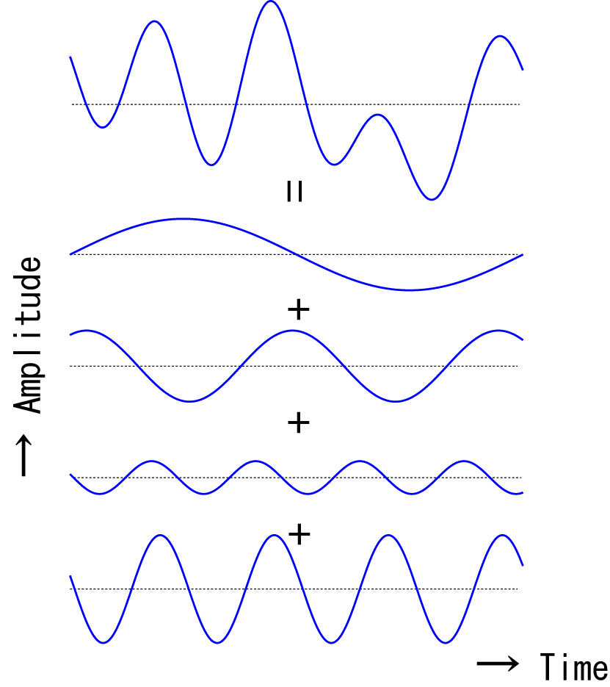
音を構成する波とは
相対的な波の大きさや遅れ
によって、様々な信号ができる
各波の相対的な大きさと遅れを抽出する手段
↓
フーリエ変換

Slide 5
従来の周波数解析手法
フーリエ変換の改良
窓関数・・・ハミング窓、ハニング窓によるサイドローブ抑制
Zero-Padding・・・0付けによる周波数分解能の補間
ウェーブレット変換
基底関数を拡大縮小して足し合わせる。時間分解能が高い。
(S. Mallat, IEEE Trans. Pattern Anal., 1989 etc.)
MUSIC(MUltiple SIgnal Classification)法
固有値ベクトルを利用、基本周波数特定、到来方向推定
(B. D. Rao and K. V. S. Hari, IEEE Trans. Acoust., Speech, Signal Process., 1989 etc.)
瞬時周波数解析(Instantaneous Frequency : IF)
位相の微分値を利用、詳細な倍音構造の解析
(F. Auger and P. Flandrin, IEEE Trans. Signal Process, 1995 etc.)
一般調和解析(Generalized Harmonic Analysis : GHA)
MWSTFT(Multi-Windowed Short Time Fourier Transform)
複数の窓長を利用、高精度な周波数特定
(Y. Hirata, Journal of Sound and Vibration, 2005/ M. Tohyama, et al., Acoust. Science and Technology, 1998 etc.)
Notes:
「この問題に対して、これまでにもさまざまな手法が提案されています。」
フーリエ変換を改良する方法としては、
サイドローブを抑制するために窓関数を使用したり、
「解析対象信号のデータ長を」
0を付加することで引き伸ばし、
周波数分解能を向上はかるZero-paddingがよく知られています。
別の解析手法としまして、
MUSIC法は、「解析対象信号の」固有値ベクトルを利用して「周波数を特定する手法で、」
基本周波数の特定のほか、「求めるパラメータを角度にすることで、」
音源の到来方向の推定に使用されている例もあり、「広く使われています。」
瞬時周波数解析は、位相情報の微分値を利用して、
「周波数を再配置することで、スペクトルを収束させる手法で、」
詳細な倍音構造の解析に使われています。
「ただし、振幅情報については基本的に処理を行わない手法であり、
周波数の特定に特化しています。」
一般調和解析、GHAは、
「フーリエ変換を拡張した手法であり、」
複数の異なる窓長の解析窓を用いて、
「選択的に周波数を特定する手法です。」
高精度に周波数特定を行えますが、
「フーリエ変換の応用であるため、
やはり周波数分解能と解析対象の周波数が合致しない場合には、
サイドローブが発生してしまいます。」

Slide 6
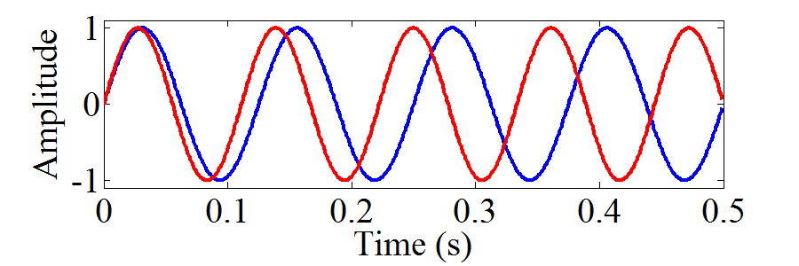
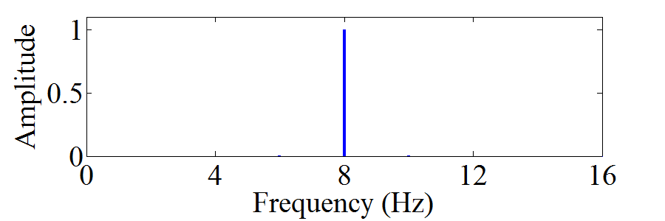
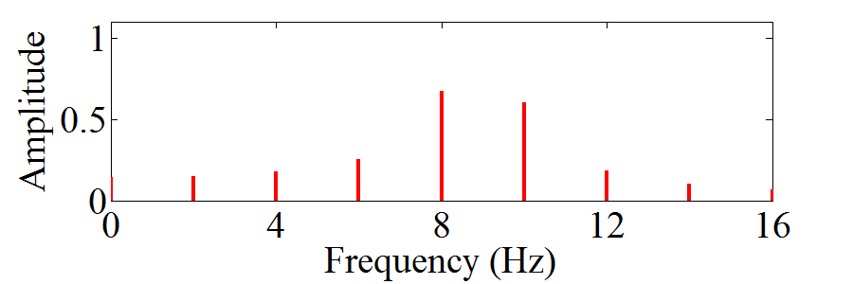
完全周期と不完全周期(FFT)
8Hz
9Hz

Slide 7
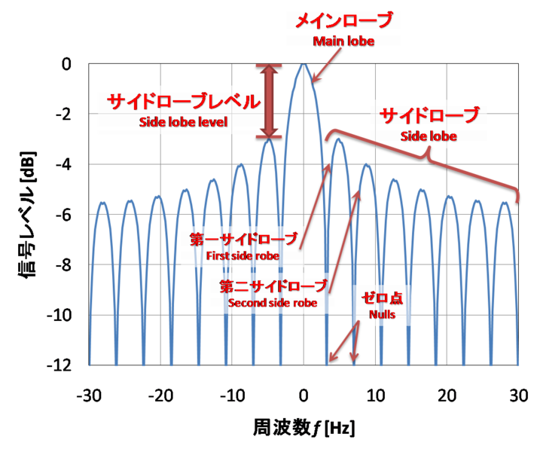
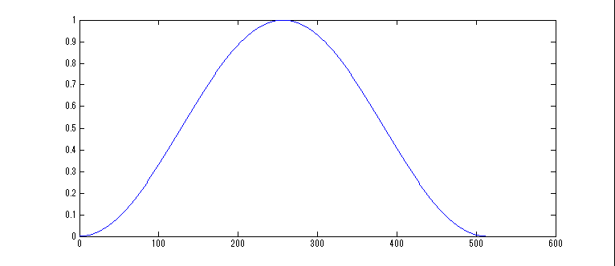
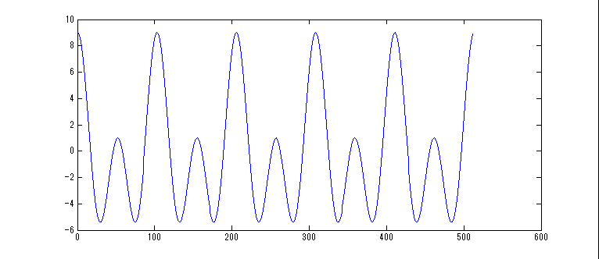
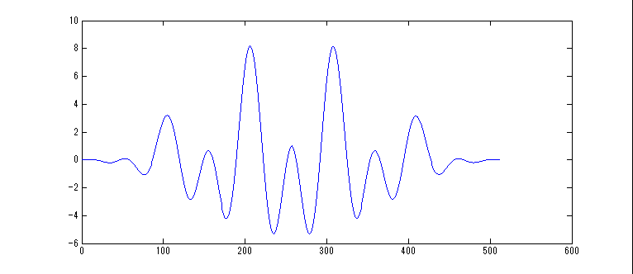
分析窓とは
窓関数
対象信号
窓処理
時間域で両端の不連続な歪を軽減することで、、周波数域でのサイドローブを抑えることができる。

Slide 8
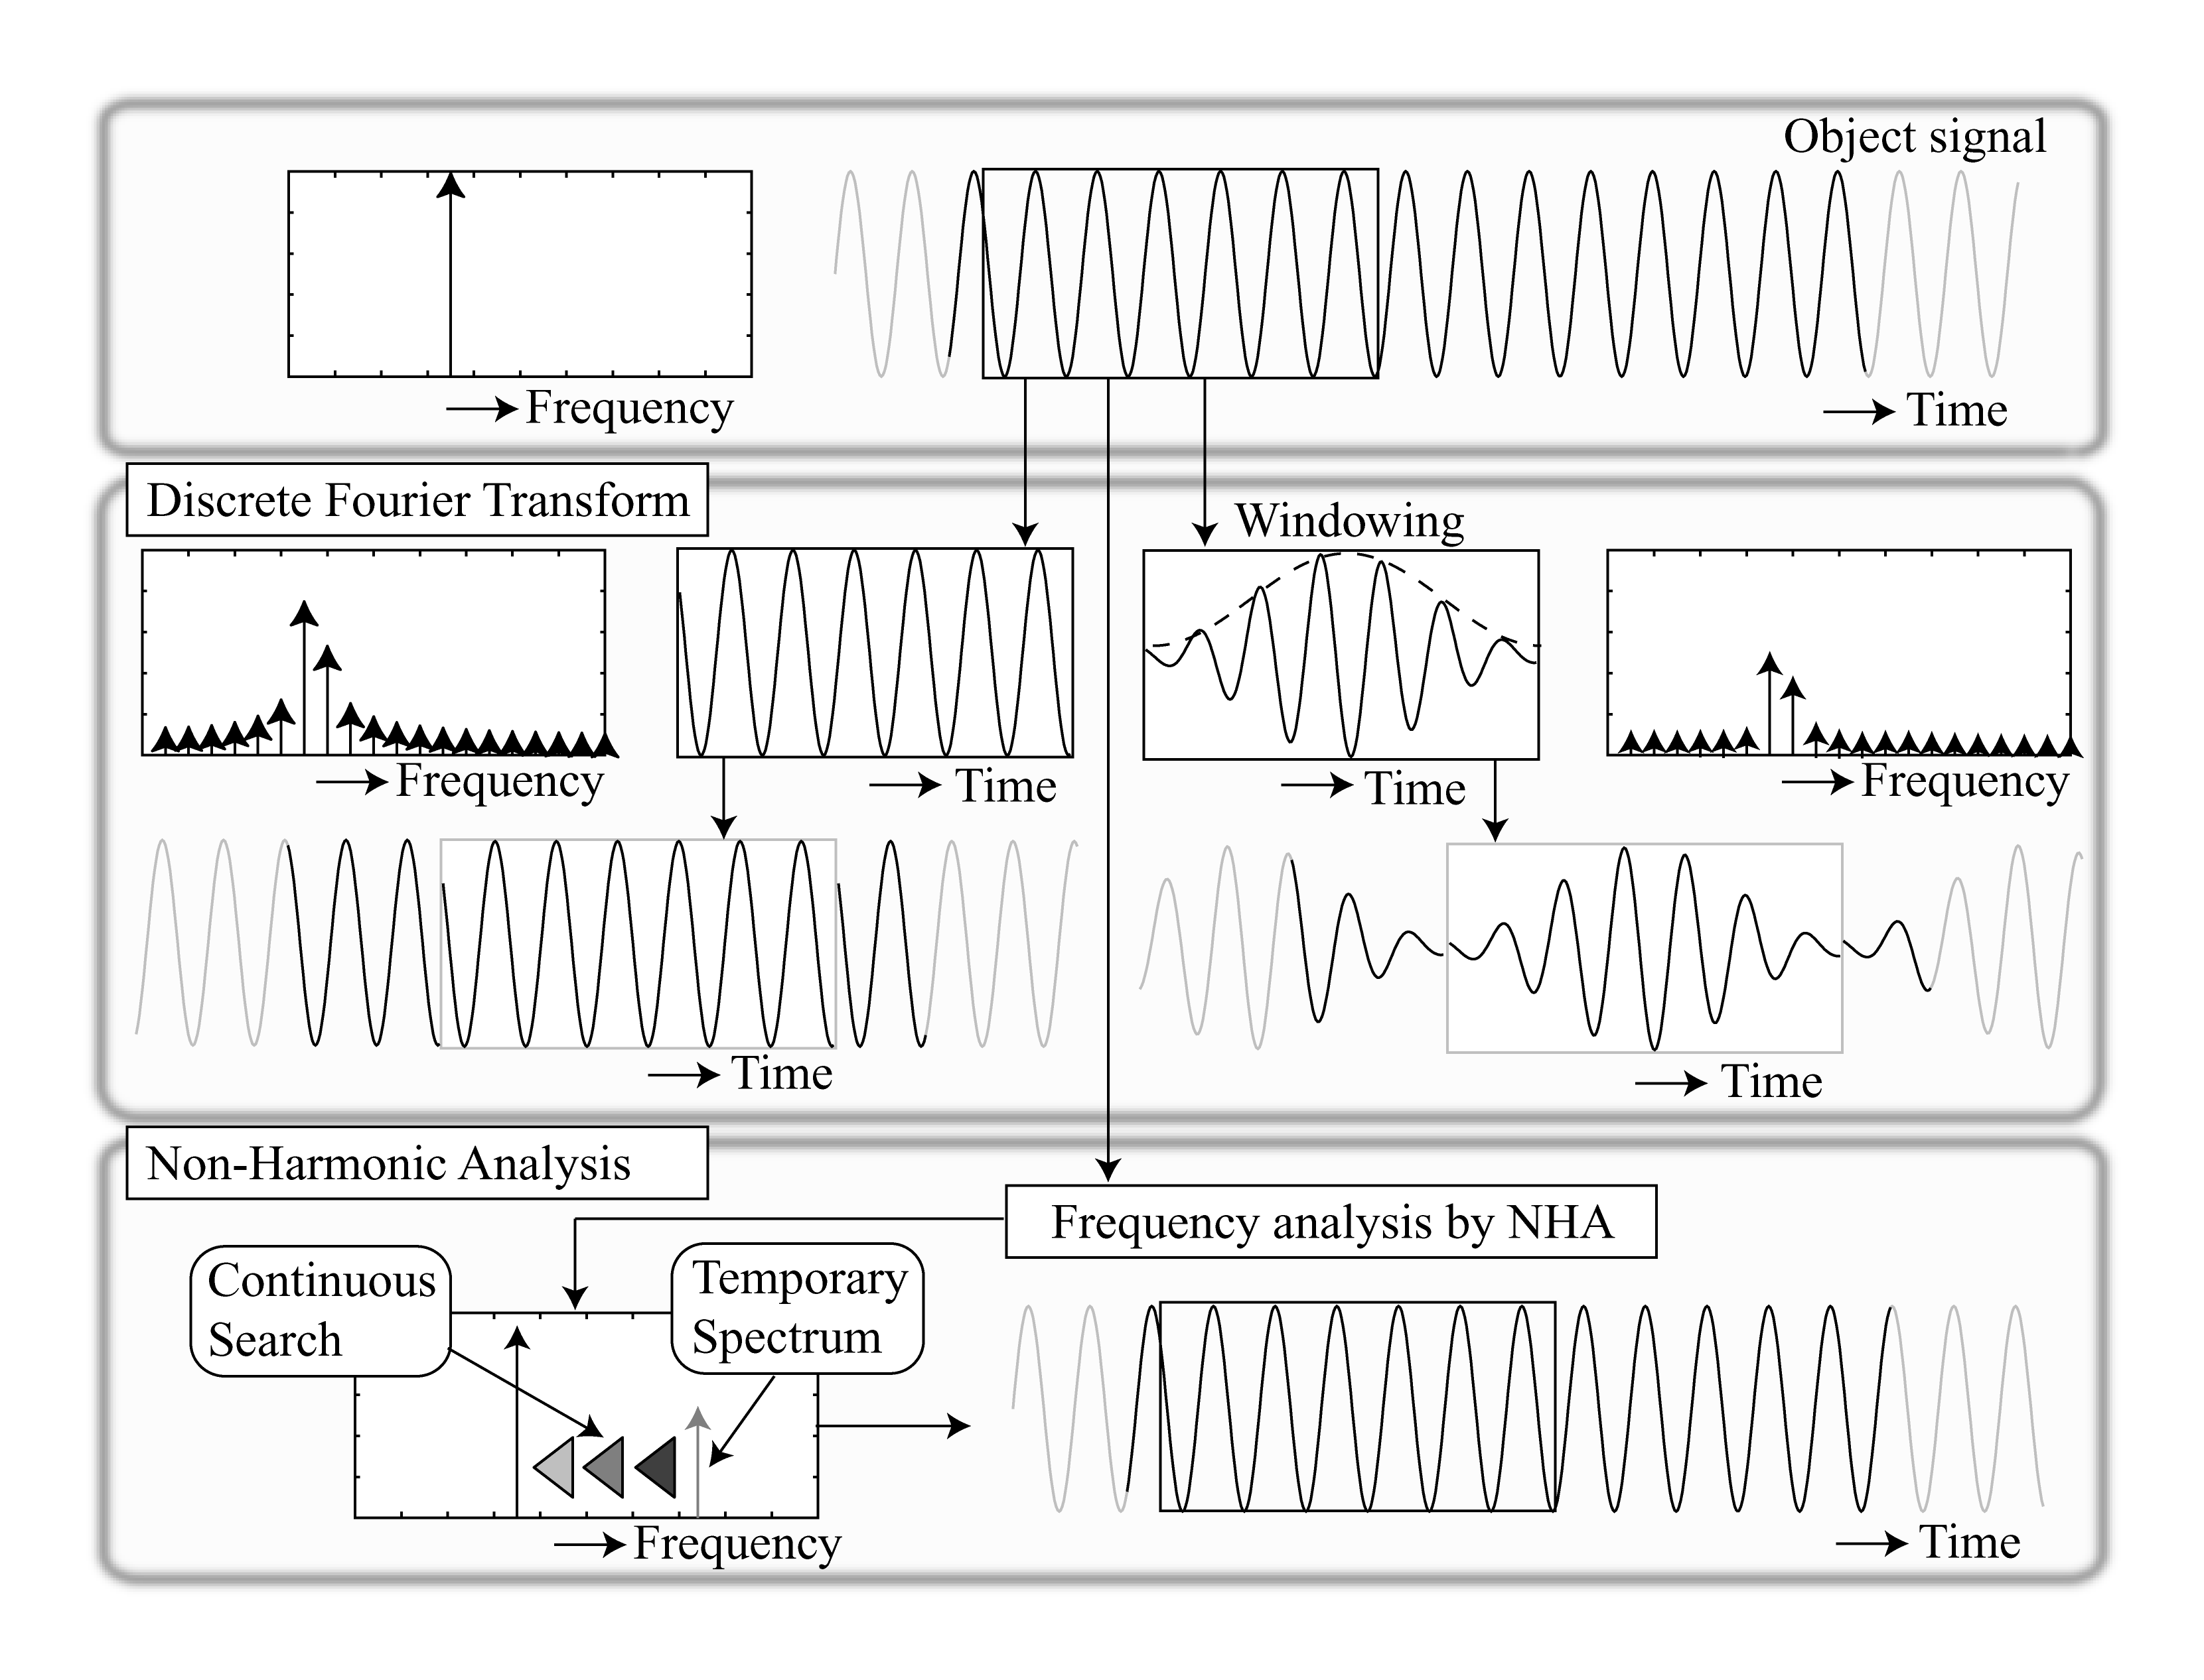
Non-Harmonic Analysis
国際出願 広林茂樹、富山大学、PCT/JP2008/066689
優先権番号 特願2007-243858
10万～100億倍以上の精度の向上

Slide 9
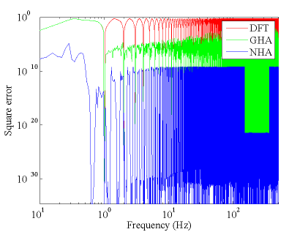
これらの問題を解決すると・・・
究極の周波数分解能を有する信号解析法が誕生
これまでの周波数分析法に比べ10万～100億倍以上の精度の向上
  一般的なDFT (Discrete Fourier Transform)
  調和形の周波数解析法の中で最も解析精度が高いといわれるGHA （General Harmonic Analysis）。
正規化した周波数なので、１Hzが窓内の１周期分に相当します

Slide 10
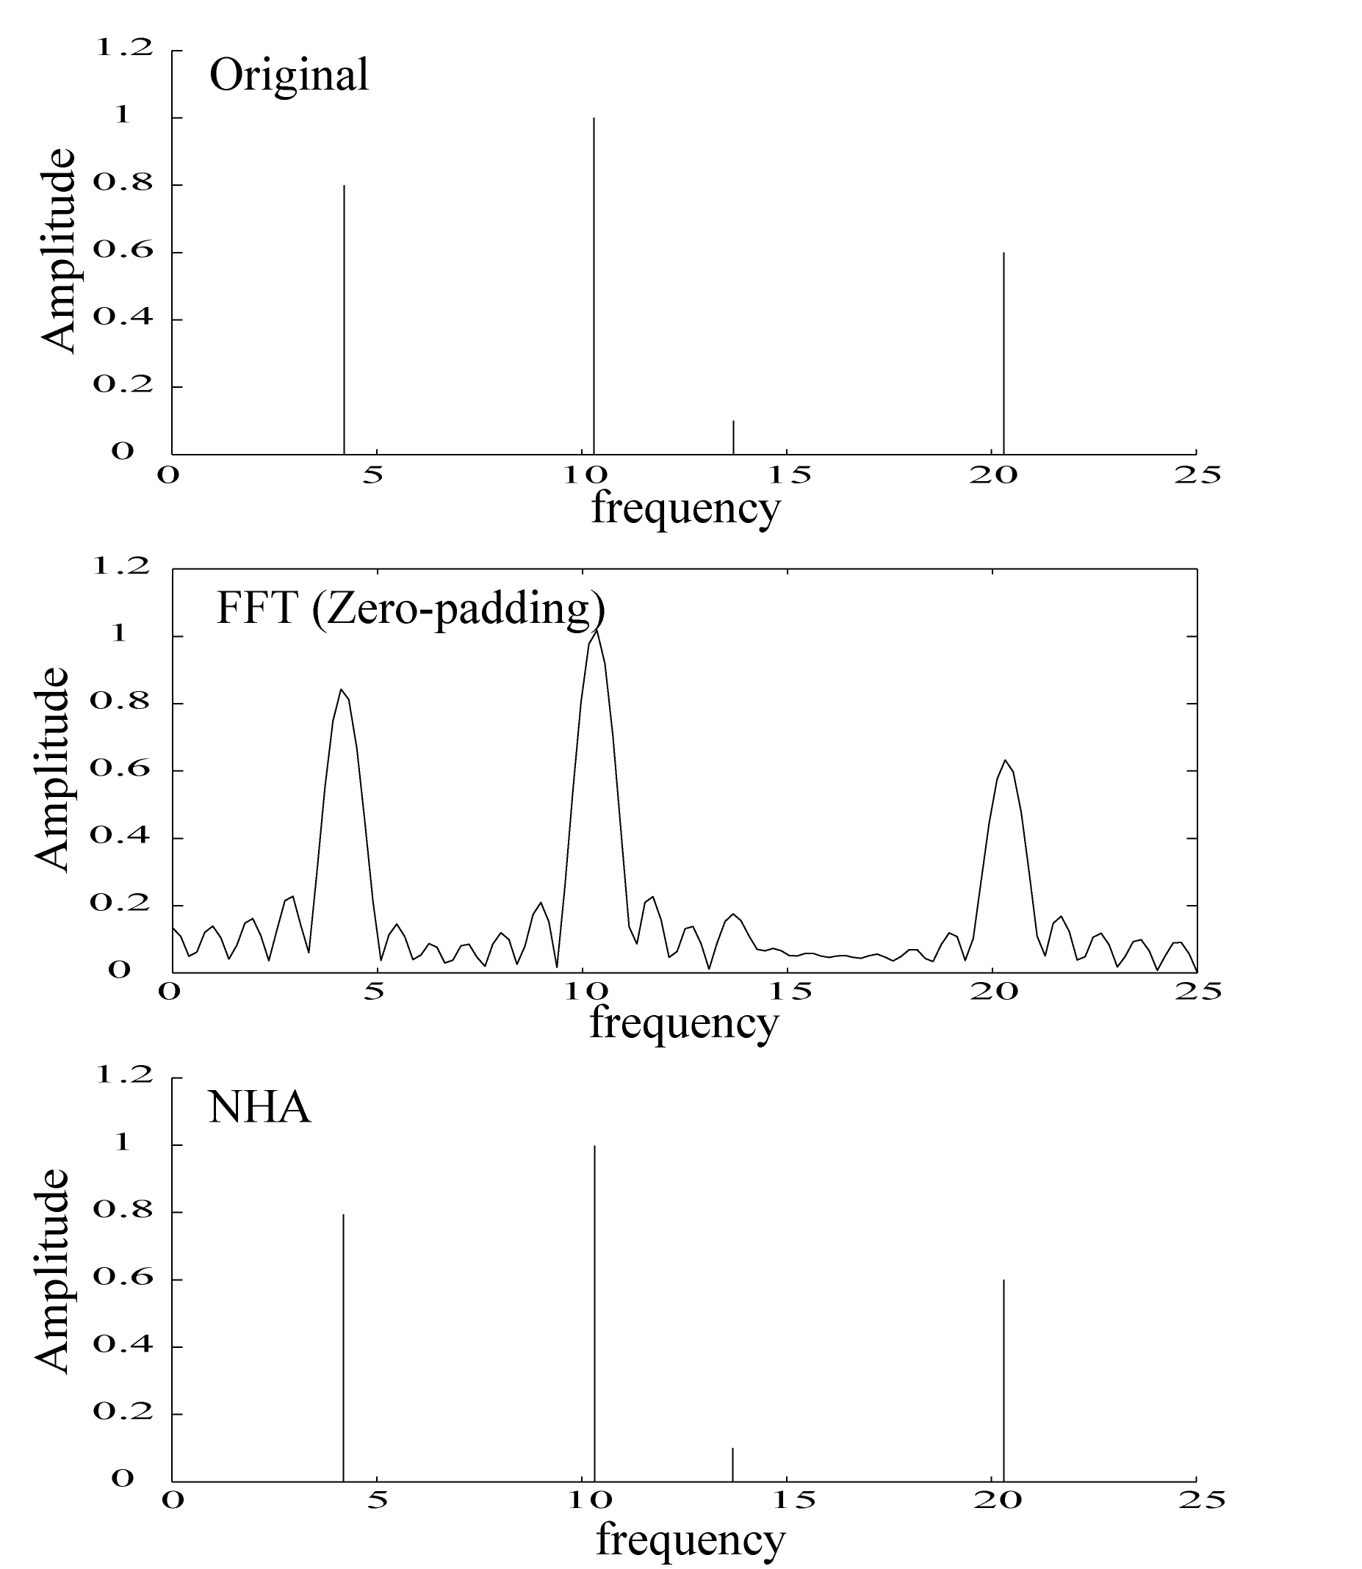
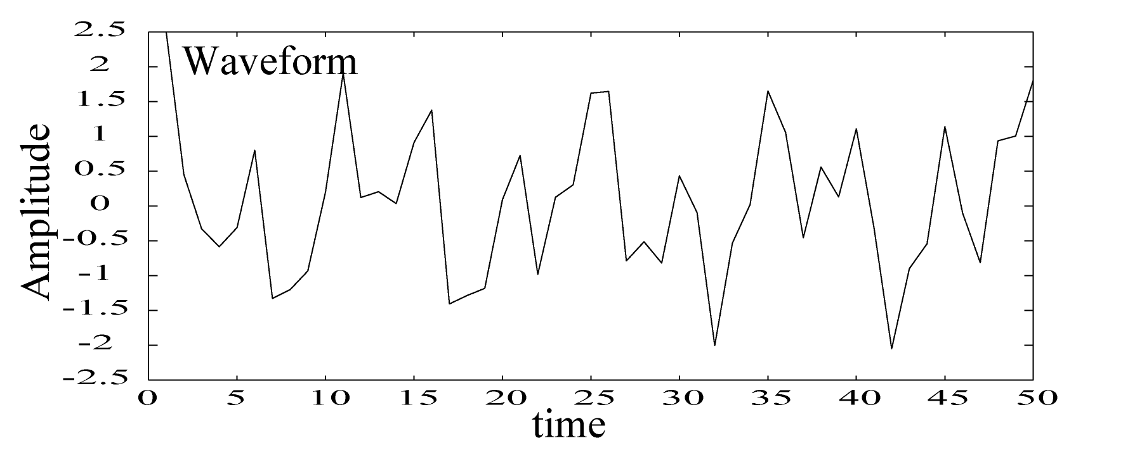
解析例
②
①
④
③
信号解析結果（4本の場合）
①
②
FFT（DFTも同じ）は窓の影響によりメインローブ以外にもサイドローブが発生する
④
サイドローブよりも小さいスペクトルも独立に抽出できる
②
NHAの解析結果は線(点)的にもとまる
①
④
③

Slide 11
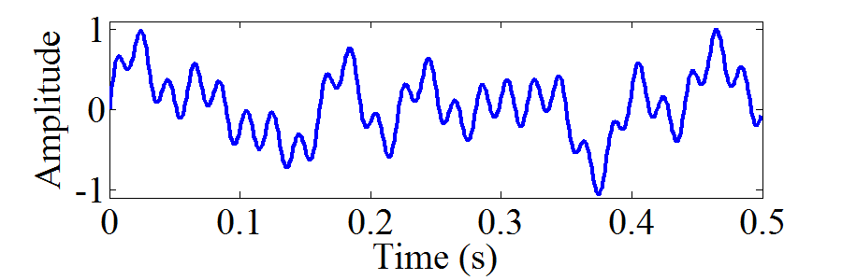
短時間窓周波数解析

Slide 12
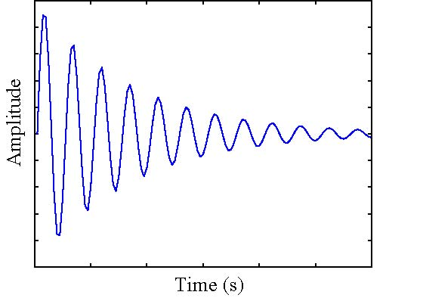
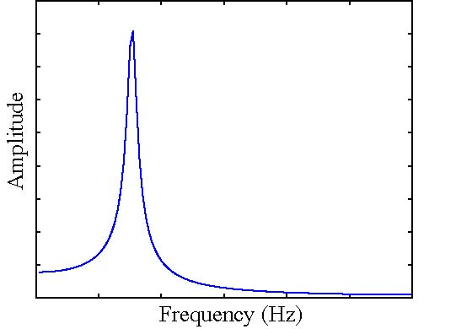
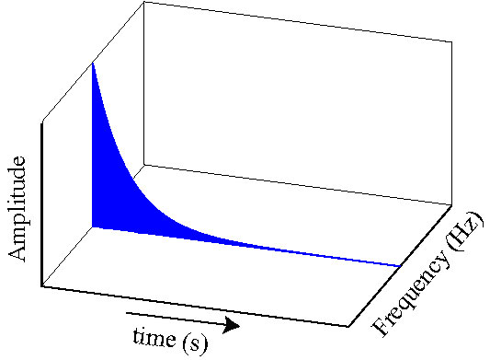
減衰振動の特性
時間分解能の向上と周波数分解能の向上の両立
周波数変化と振幅変化を個別に抽出することで時間信号の式の振幅と周波数に対応
一山の特性

Slide 13
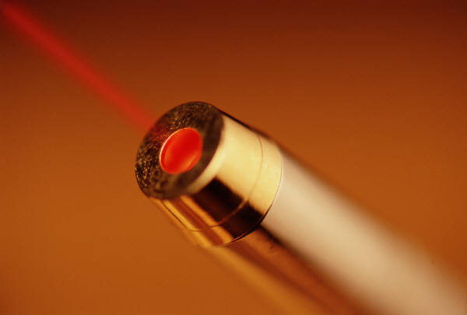
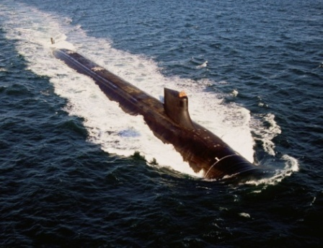
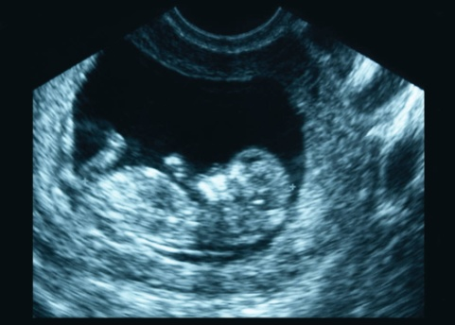
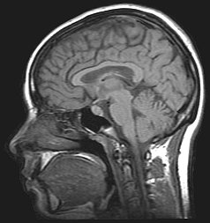
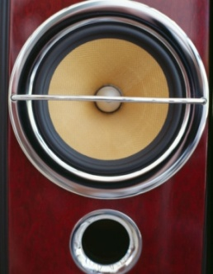
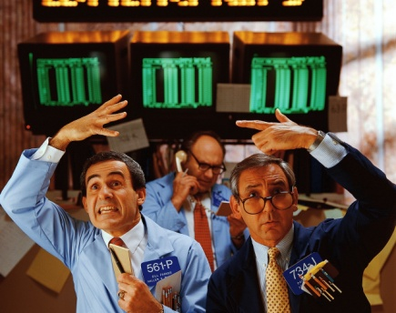
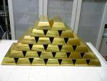
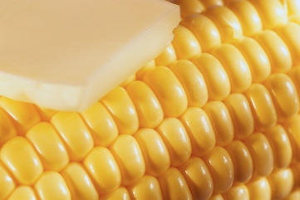
主な適応分野
音波や光など波の性質をもつ信号を正確に解析可能
  可聴域の音、水中音波（ソナー）、超音波、脳波、光
  さまざまな分野に柔軟に対応でき、工学をはじめ、医療、経済学などにも応用可能

Slide 14
断層撮影技術への応用
近赤外線を使ったOCTへの応用

Slide 15
SS-OCTとは
SS-OCT（Swept Source-OCTの略で）とは波長ごとに走査することによって、光の干渉を起こし、イメージング技術である
生体表皮下5mmの深さの断層像を10μｍ程度の空間分解能でイメージング技術
主に医療や工学の分野で用いられている。
近赤外の後方散乱光の干渉を利用することで、電子顕微鏡や実態顕微鏡とは異なり、可視域で透明でなくても生体や試料を採取・破壊することなく、内部構造を可視化できるため、X線CT、MRI、超音波、共焦点顕微鏡に続く最先端断層測定器として近年大きな注目を浴びている。
可視化ディスプレー
プローブ
波長走査型
近赤外線光源
光検知器
計測計算部
santec社製 SS-OCT装置

Slide 16


OCTの基本原理
SLD光源から光を出し、ビームスプリッタにより分光される
そして一部光を試料に当てて、そこからの後方散乱光を同じスプリッタに返す
もう一部光は参照ミラーに当てて反射してきた光をスプリッタに返す
試料側からきた光と参照ミラー側から来た光を合わせて干渉させる
光路長が等しいときにのみ干渉縞が現れる
光検知器でその干渉縞を検知し、データを取得する
取得したデータをフーリエ変換することで、深さ方向の画像情報を得られる。
Reference Arm
⊿L₁
⊿L₂
High Coherence Source
Probe Arm
λ Scan
λ
Δλ
c/⊿L
t ➔ f
FFT
OCT signal
δz
16
16
⊿L₁
⊿L₂
Depth

Slide 17
現在のOCTが直面問題点
問題点
着目点
現在、OCTの分解能は共焦点顕微鏡と超音波の間に介していて、10μｍ程度に留まり、癌細胞を可視化するにはもう一桁上の分解能が必要と言われている。
分解能は従来法DFT（離散フーリエ変換)に制限され、光源の波長帯域幅に依存していて、ハードウェアでの解決方法としては光源の帯域幅を広げるしか方法がないである。
分解能公式
2ln(2) λ_{c}²
Δz=
π Δλ
新規性
DFTの代わりにNHAを用いて分解能を向上することを試みた
（Δλ = Swept range
λc =Centre wavelegnth）

Slide 18

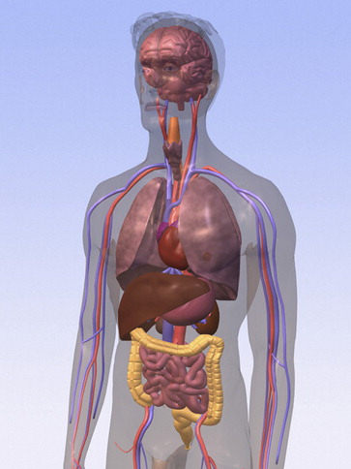
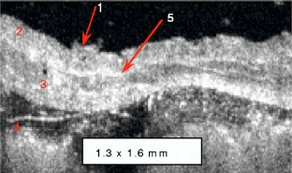
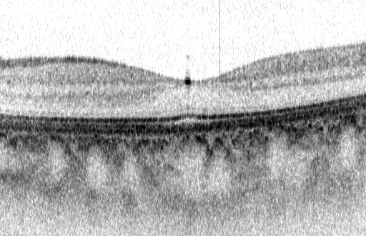

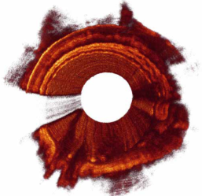
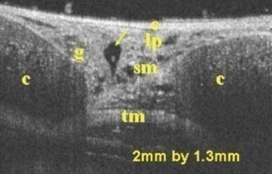

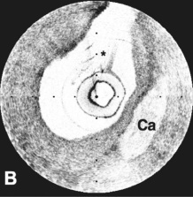
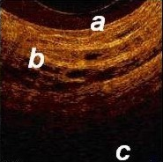
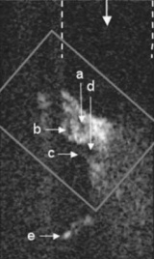
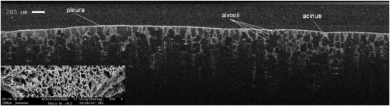
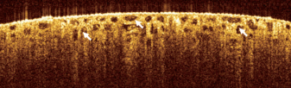
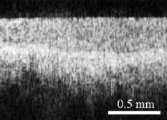
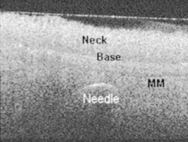
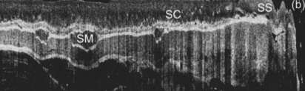
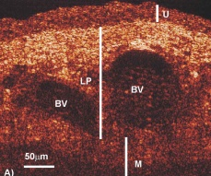
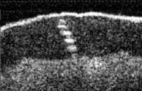

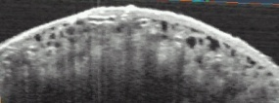
OCTの医用応用
Oral
Eye
Brain
Esophagus
Trachea
Tooth
Cardiovascular
Pancreas
Cochlea
Lung
Kidney
Cervix
Stomach
Colon
Bladder
Skin
Blood flow
Bone

Slide 19
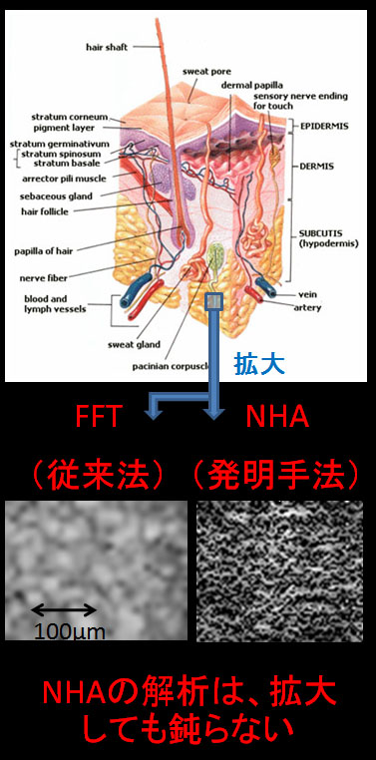
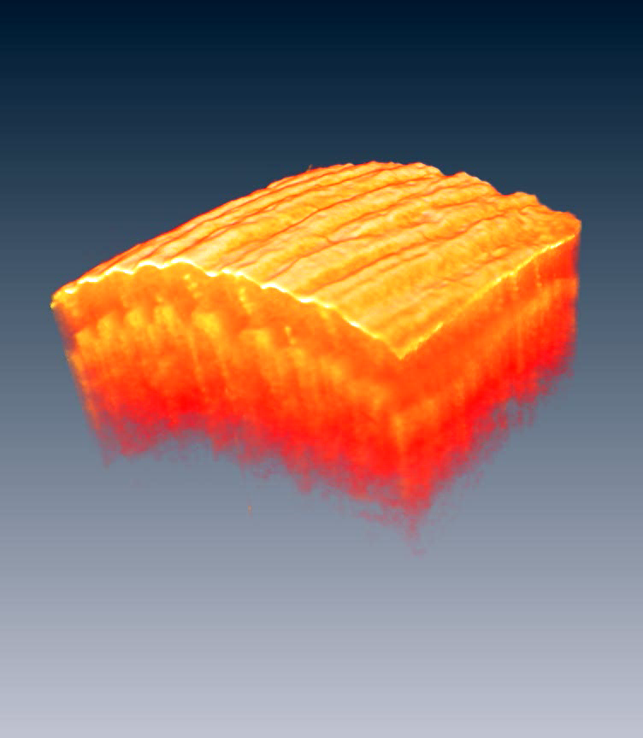

Slide 20
１μｍ間隔のフリンジデータを用いたNHA精度の検証実験
光源は波長帯域12.5nmと100nmの２パターを用意
1.000ｍｍ、1.001ｍｍ、1.002ｍｍのフリンジデータをそれぞれ作り、そして、DFTとNHAで解析
1.000ｍｍでの解析結果を基準値として、1.001ｍｍと1.002ｍｍの解析位置を計算
解析位置と真の位置とのエラーを取る

Slide 21


DFTとNHAの解析エラー
波長帯域12.5nmの場合
波長帯域100nmの場合
DFTにより１μｍ間隔のフリンジデータの位置を確定できず、一方、NHAのほうは8桁の極限的な精度でフリンジの位置を確定することができます。

